Slide 1
《人工智能》课程第二次实验
数据约简
智科系 杨怡康

Slide 2
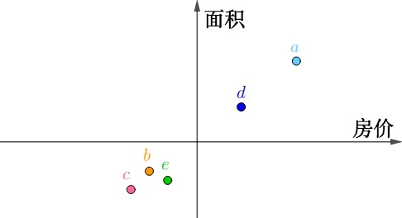
主成分分析
房价数据
房子 | 房价X | 面积Y | 样本
A | 5.4 | 4.4 | x₁
B | -2.6 | -1.6 | x₂
C | -3.6 | -2.6 | x₃
D | 2.4 | 1.9 | x₄
E | -1.6 | -2.1 | x₅
上次课程问题：错把Z设置为了 导致 为5*5

Slide 3
主成分分析
计算协方差矩阵：
或：

Slide 4
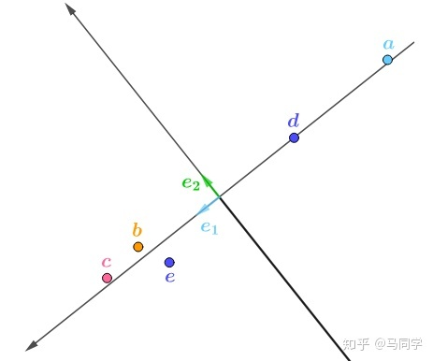
主成分分析
求解Q矩阵的特征值和标准化特征向量
房子 | 主成分1 | 主成分2
A | -6.97 | 0.07
B | 3.03 | 0.37
C | 4.44 | 0.21
D | -3.06 | -0.01
E | 2.56 | -0.64
λ1=0.6024, λ2=93.2976

Slide 5
M文件：函数
在脚本文件中输入以下命令并运行，观察现象
function [x1,x2] = getroot(a,b,c)
%该函数返回一元二次方程的根
%它需要3个输入参数a,b,c，返回2个根
d = b24ac(a,b,c);
x1 = (-b + d) / (2*a);
x2 = (-b - d) / (2*a);
end
function dis = b24ac(a,b,c)
%函数计算判别式
dis = sqrt(b^2 - 4*a*c);
end

Slide 6
数据读取与可视化
% 新建一个绘图窗口
figure
% 画出数据的函数图像
plot(data)
% 命名标题
title('原信号')
% 本次只分析前200个数据
NewData=data(1:200);
figure
plot(NewData)
% 命名标题
title('截取信号')

Slide 7
噪声值的处理
% 复制一份数据
DeNoiseData=NewData;
% 对比图
figure
subplot(2,1,1)
plot(NewData)
% 调整y轴
ylim([-200,1000])
title('截取信号')
% 寻找第一个噪声值
x1=find(NewData==1000);
% 将噪声值左右两边的值的均值赋给噪声值所在的位置
DeNoiseData(x1)=mean(NewData((x1-1):2:(x1+1)));
x2=find(NewData==-60);
DeNoiseData(x2)=mean(NewData((x2-1):2:(x2+1)));
subplot(2,1,2)
plot(DeNoiseData)
ylim([-200,1000])
title('处理噪声值后的信号')

Slide 8
缺失值的处理
DeMissingData=NewData;
figure
subplot(2,1,1)
plot(NewData)
ylim([-200,1000])
title('截取信号')
% 寻找缺失值
x3=find(NewData==inf);
for i=1:3
% 将噪声值左右两边的值的均值赋给噪声值所在的位置
DeMissingData(x3(i))=mean(NewData((x3(i)-1):2:(x3(i)+1)));
end
subplot(2,1,2)
plot(DeMissingData)
ylim([-200,1000])
title('处理缺失值后的信号')

Slide 9
规范化
% 寻找第一个噪声值
x1=find(NewData==1000);
% 将噪声值左右两边的值的均值赋给噪声值所在的位置
DeMissingData(x1)=mean(NewData((x1-1):2:(x1+1)));
x2=find(NewData==-60);
DeMissingData(x2)=mean(NewData((x2-1):2:(x2+1)));
figure
subplot(2,1,1)
plot(DeMissingData)
ylim([-200,1000])
title('截取信号')
StandardData=mapminmax(DeMissingData',0,1);
subplot(2,1,2)
plot(StandardData)
ylim([0,1])
title('规范化后的信号')

Slide 10
数据约简
clc;clear;
%% 手动实现
% 定义样本
Z=[5.4 -2.6 -3.6 2.4 -1.6;4.4 -1.6 -2.6 1.9 -2.1];
% 计算协方差矩阵
Q=Z*Z';
% 计算特征值D和特征向量V
[V,D]=eig(Q);
% 得到最大的特征值
maxD=max(D,[],'all');
% 寻找最大特征值所在的列号
[maxx,maxy]=find(D==maxD);
% 计算第一主成分
First1=V(:,maxy)'*Z
%% 自带函数
[~,First2]=pca(Z');

Slide 11
函数综合使用
求根公式中有一个隐含条件此处并未考虑。尝试在编写的代码中考虑该问题并利用所学知识添加相关代码。
要求：
判断是否能进行计算
如果可以计算，则输出计算结果
如果不能计算，则输出报错信息，同时退出函数

Slide 12
数据预处理
综合噪声值和缺失值处理的结果，并对结果进行规范化。

